Slide 1
§7.7 离散系统的动态性能分析
主要内容
7.7.1 离散系统的时间响应与性能指标
7.7.2 闭环极点分布与动态性能的关系

Slide 2
§7.7 离散系统的动态性能分析
引 言
连续系统的性能指标是利用系统在单位阶跃输入信号作用下的时间响应而求到的。同样，离散系统的动态性能指标也可以通过求解其单位阶跃响应而获得。当然，在连续系统的性能分析中，有时也可以不用求解时间响应，而是直接在[s]平面上通过分析闭环零极点的分布，进而大致得到系统的动态性能。同理，离散系统也可以直接在[z]平面上通过分析闭环零极点的分布获得系统的动态性能。
1. 离散系统的时间响应与性能指标
2. 闭环极点分布与动态性能的关系

Slide 3
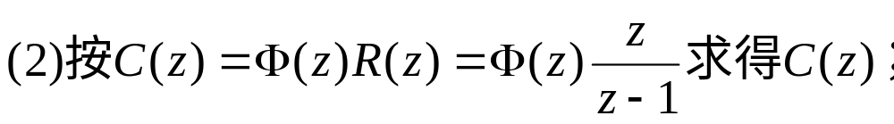
§7.7 离散系统的动态性能分析
7.7.1 离散系统的时间响应和性能指标
仿照连续系统用拉氏变换法求解时间响应，可采用z变换法求解离散系统的时间响应。
步 骤
(3)用部分分式法、长除法、留数法均可求z反变换
得到C*(t)或C(nT)
(4)根据C*(t)按定义求出t_{r}、t_{p}、t_{s}、δ % 等动态性能指标。

Slide 4

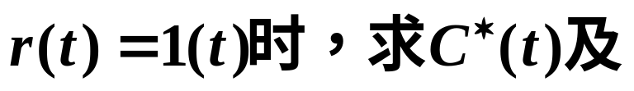
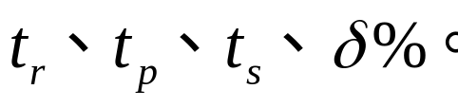
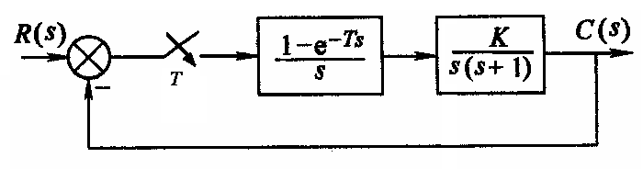
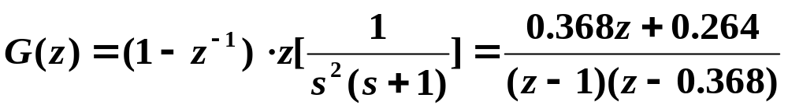
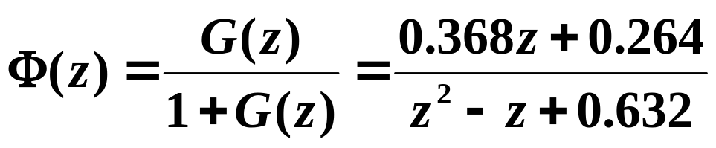
§7.7 离散系统的动态性能分析
例1 离散控制系统如图所示。
解：

Slide 5
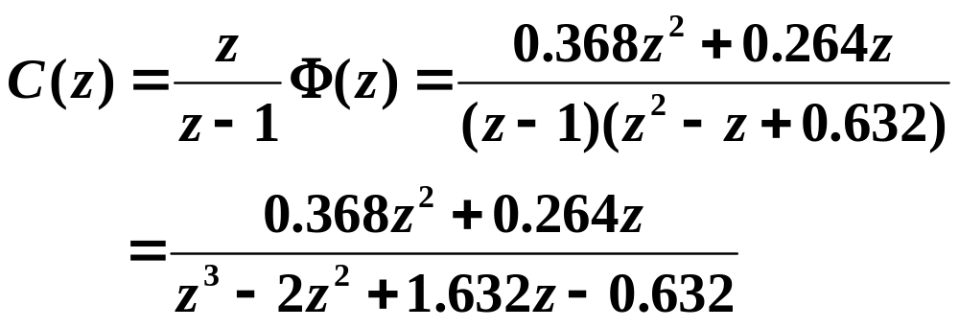
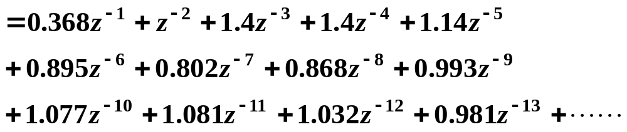
§7.7 离散系统的动态性能分析
（用长除法）

Slide 6
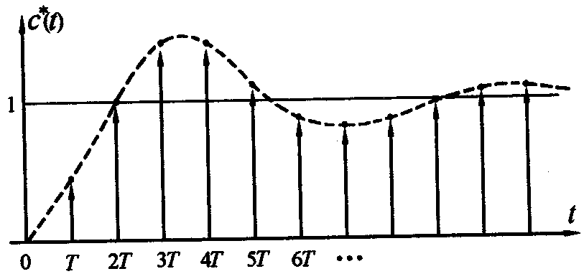
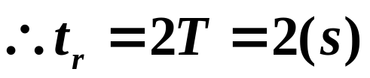
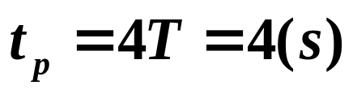
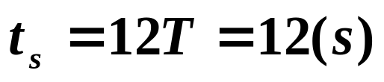
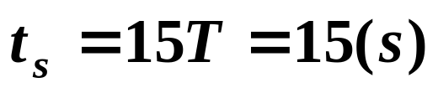
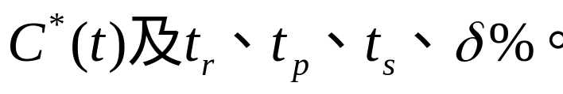
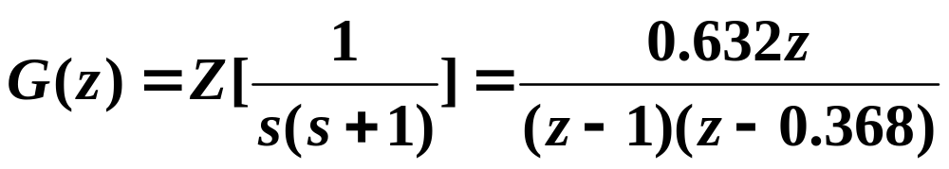
§7.7 离散系统的动态性能分析
δ％=40％
[△=5％]
[△=2％]
例2. 若上例中去掉保持器，求
解：

Slide 7
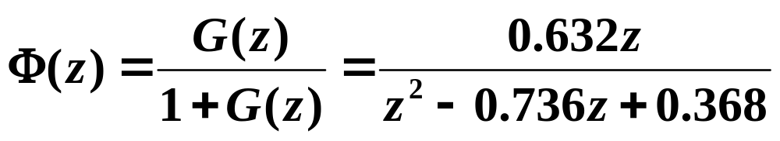
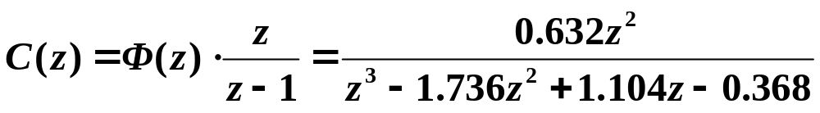
§7.7 离散系统的动态性能分析

Slide 8
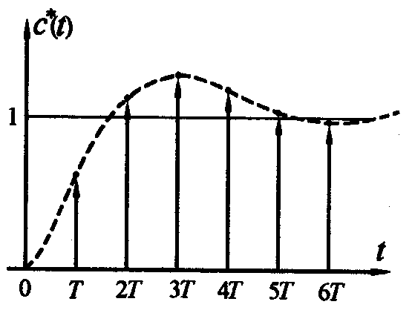
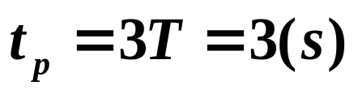
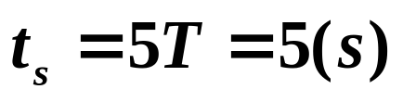
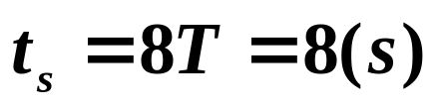
§7.7 离散系统的动态性能分析
δ％=20.7％
[△=5％]
[△=2％]
例3. 若上例中再去掉采样器，求

Slide 9
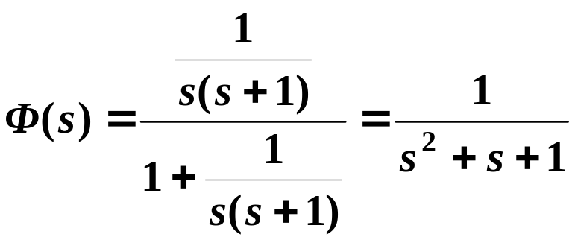
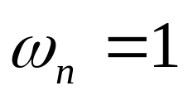

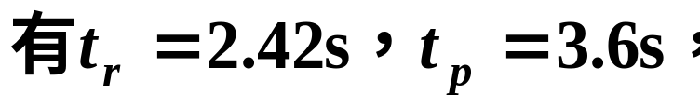
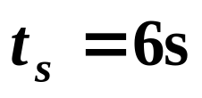
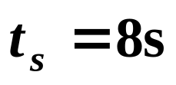
§7.7 离散系统的动态性能分析
这时系统变为二阶连续系统，其闭环传递函数为
δ％=16.3％，
[△=5％],
[△=2％]
为什么同样一个控制系统，在连续状态和离散状态
下会出现性能指标不一样? 原因是什么？

Slide 10

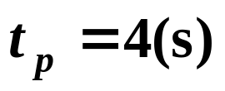


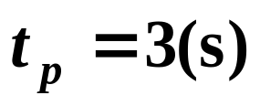


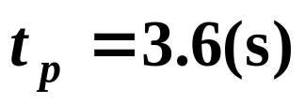
§7.7 离散系统的动态性能分析
比 较
δ％=40％
δ％=20.7％
δ％=16.3％
结 论
（1）采样器和保持器的引入，虽然不改变开环脉冲传递函数的极点，但会影响其零点，势必引起闭环脉冲传递函数极点的改变，从而影响离散控制系统的动态性能。

Slide 11
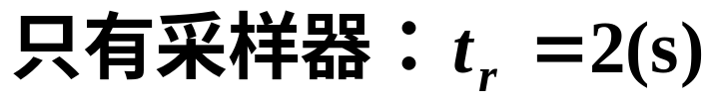
§7.7 离散系统的动态性能分析
比 较
δ％=20.7％
δ％=16.3％
结 论
（2）采样器可使系统的上升时间、峰值时间、调节时间略有减小，但超调量增大，故在一般情况下采样造成的信息损失会降低系统的稳定程度。然而，在某些具有大延迟的系统中，误差采样反而会提高系统的稳定程度。

Slide 12
§7.7 离散系统的动态性能分析
比 较
δ％=40％
δ％=20.7％
结 论
（3）零阶保持器会使系统的峰值时间、调节时间都加长，超调量也增加。这是由于零阶保持器的相角滞后作用，降低了系统的稳定程度。

Slide 13
§7.7 离散系统的动态性能分析
7.7.2 离散系统闭环极点分布与动态性能的关系
问题的提出：
a. 判定系统性能的优劣
分析系统的目的
b. 设计出性能最佳的系统
采用连续系统的分析设计方法：
根据闭环极点的分布与暂态响应的关系，合理设置系
统的闭环极点（即合理设计调节器），满足系统的性
能要求。

Slide 14
§7.7 离散系统的动态性能分析
复习：连续系统闭环极点分布与动态性能的关系
（1）闭环极点位于左半[s]上系统稳定；位于右半[s]上系
统不稳定；位于虚轴上系统临界稳定（属于不稳定）。
j
[s]
稳定区
不稳定区
∆ 以虚轴为界
0

Slide 15
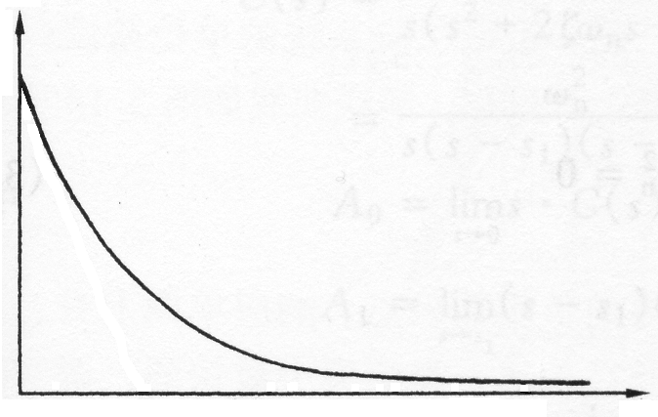
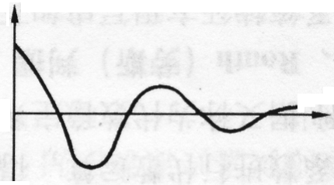
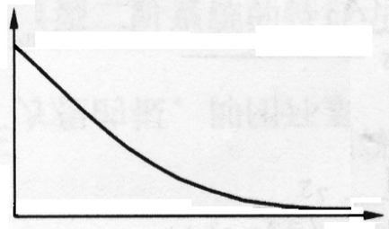
§7.7 离散系统的动态性能分析
连续系统闭环极点分布与动态性能的关系
（2）闭环单值极点位于左半[s]上，其暂态响应为单调收敛；
而且，极点离虚轴越远，收敛速度越快。
（3）共轭复数极点位于左半[s]上，其暂态响应为振荡收敛。
且靠近虚轴δ％→100％，靠近实轴δ％→0。
j
[s]
s₃
s₂
s₁
0
s₄

Slide 16
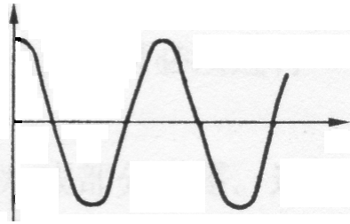
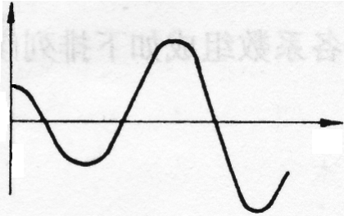
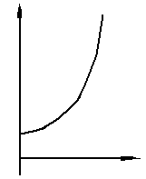
§7.7 离散系统的动态性能分析
连续系统闭环极点分布与动态性能的关系
（4）闭环极点位于虚轴上，其暂态响应为等幅振荡。
（5）共轭复数极点位于右半[s]上，其暂态响应为振荡发散。
（6）闭环单值极点位于右半[s]上，其暂态响应为单调发散。
j
[s]
s₇
s₅
s₉
0
s₆
s₈

Slide 17
§7.7 离散系统的动态性能分析
连续系统闭环极点分布与动态性能的关系
（7）为使系统稳定且具有较好的动态性能，闭环极点应该位
于左半[s]上，靠近±45°的阻尼线附近，且离虚轴越
远越好。（极点位置不满足要求时，可通过校正实现）
j
[s]
阻尼线
45°
0
45°

Slide 18
§7.7 离散系统的动态性能分析
连续系统闭环极点分布与动态性能的关系
（8）位于左半[s]上离虚轴最近的极点且远离其它闭环零极点，
其暂态响应衰减最慢，叫主导极点。用于估算性能指标。
非主导极点
主导极点
j
[s]
s₃
s₁
s₆
s₅
0
s₄
s₂

Slide 19
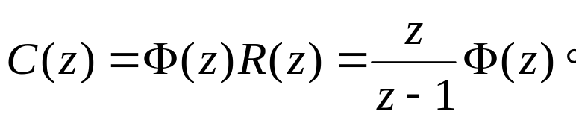
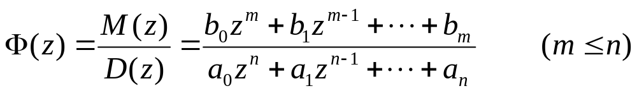
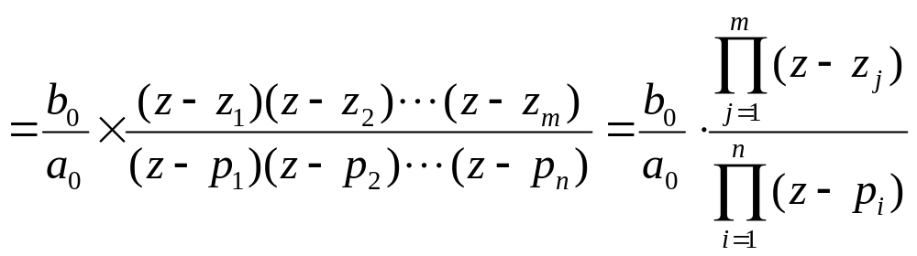
§7.7 离散系统的动态性能分析
分析：离散系统闭环极点分布与动态性能的关系
已知连续系统的动态性能是用单位阶跃响应表征
的。同样，离散系统的动态性能也是假设在单位阶
跃输入下，故
设

Slide 20
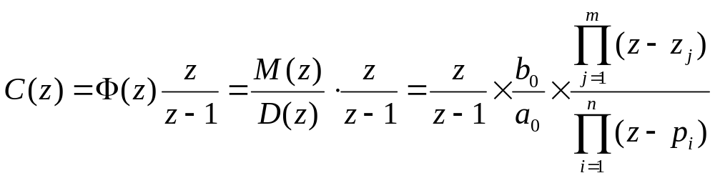
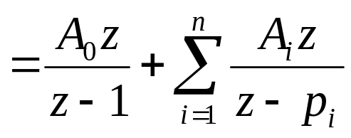

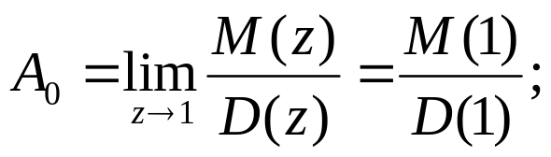
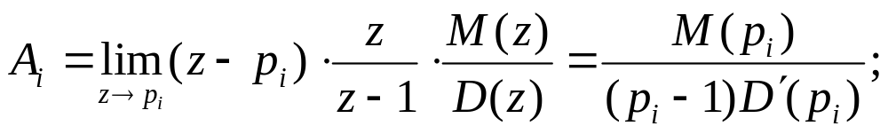
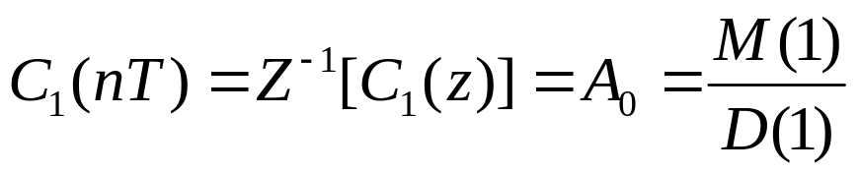
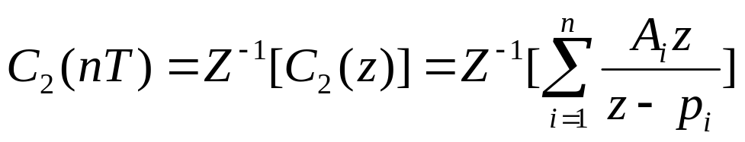
§7.7 离散系统的动态性能分析
离散系统闭环极点分布与动态性能的关系
其中：
∴
----稳态响应；
----暂态响应。

Slide 21
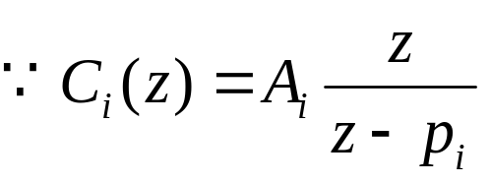
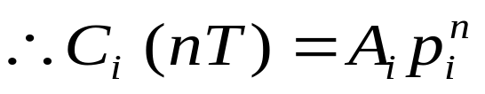
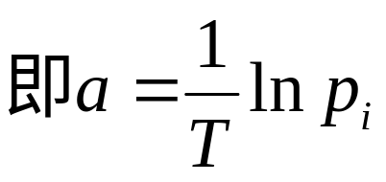
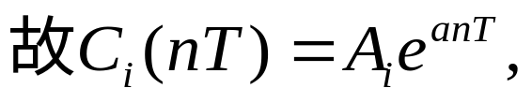
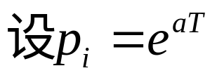
§7.7 离散系统的动态性能分析
离散系统闭环极点分布与动态性能的关系
1．p_{i}为正实数：
又因为z是一个指数复数，所以 p_{i} 也为指数函数。
∴此时的 p_{i} 对应的暂态响应按指数规律变化。

Slide 22

§7.7 离散系统的动态性能分析
离散系统闭环极点分布与动态性能的关系
(1)0< p_{i} <1：则 a < 0，指数衰减，
离原点越
近的极点对应的暂态响应衰减越快。
Im
[z]
p₂
p₁
-1
1
Re
0

Slide 23


§7.7 离散系统的动态性能分析
离散系统闭环极点分布与动态性能的关系
(2)
，则暂态响应指数发散。
(3)
，则暂态响应为常数,不衰减。
Im
[z]
p₄
p₃
-1
1
Re
0

Slide 24



§7.7 离散系统的动态性能分析
离散系统闭环极点分布与动态性能的关系
2．p_{i} 为负实数：
可为正也可为负，取决于n，
n为奇数
为负，n为偶数
为正，
所以随着n的增加，输出
的符号
交替变化，呈振荡规律。

Slide 25




§7.7 离散系统的动态性能分析
离散系统闭环极点分布与动态性能的关系
(1)当
时，为振荡衰减，
离原点越近，响应衰减越快。
(2)当
时，为振荡发散。
(3)当
时，为等幅振荡。
Im
[z]
p₇
p₅
-1
1
Re
p₆
0

Slide 26








§7.7 离散系统的动态性能分析
离散系统闭环极点分布与动态性能的关系
3．极点为一对共轭复数：
和
和
为
，对应的暂态响应为
由系数计算公式可知，此时的
也是一对共轭复数:
即
。其中
则有

Slide 27



§7.7 离散系统的动态性能分析
离散系统闭环极点分布与动态性能的关系
(1)若
<1：暂态响应为振荡衰减，且离原点越近暂态响应
衰减越快。
(2)若
>1：为振荡发散。
Im
[z]
-1
1
Re
0

Slide 28
§7.7 离散系统的动态性能分析
离散系统闭环极点分布与动态性能的关系
(3)若
=1：响应为等幅振荡。
Im
[z]
-1
1
Re
0

Slide 29







§7.7 离散系统的动态性能分析
离散系统闭环极点分布与动态性能的关系
(4)
-- 一个振荡周期包含的采样周期个
数，
反映了对应暂态响应振荡的剧烈程度
剧烈增加。
极端情况：
a)
=0（
为正实数），
，暂态响应为非周
期发散或衰减。
b)
（
为负实数），
--- 一个振荡周期
包含了两个采样周期，暂态响应为正负交替的发散或衰减，最剧烈。

Slide 30


§7.7 离散系统的动态性能分析
离散系统闭环极点分布与动态性能的关系
c)
（
在虚轴上），
-- 一个振荡周期包含
四个采样周期，暂态响应仍为衰减或发散的周期振荡。
Im
[z]
-1
1
Re
0

Slide 31

§7.7 离散系统的动态性能分析
离散系统闭环极点分布与动态性能的关系

Slide 32


§7.7 离散系统的动态性能分析
离散系统闭环极点分布与动态性能的关系
（5）由上图可以看出：离散系统的振荡频率与 成正比：
所以，位于左半[z]上的极点其暂态响应的振荡频率要高于
右半[z]上极点所对应的暂态响应的振荡频率。
Im
[z]
λ₅
1
-1
Re
0

Slide 33
§7.7 离散系统的动态性能分析
离散系统闭环极点分布与动态性能的关系
结 论
（1）当闭环极点位于单位圆内时，其对应的暂态响
应是收敛的，系统是稳定的。
（2）当闭环极点位于单位圆外时，其对应的暂态响
应是发散的，系统是不稳定的。
Im
[z]
不稳定区
稳定区
-1
1
Re
0
Δ以单位圆为界

Slide 34
§7.7 离散系统的动态性能分析
离散系统闭环极点分布与动态性能的关系
结 论
（3）当闭环极点位于单位圆上时，其对应的暂态响
应是等幅振荡的，系统仍是不稳定的。
（4）为使系统具有较好的动态品质，闭环极点应
尽量避免分布在左半[z]平面的单位圆内，
尤其不要靠近负实轴，最好分布在右半单位圆内且靠近原点处。（极点位置不满足要求时，可通过校正实现）

Slide 35
§7.7 离散系统的动态性能分析
§7.7 离散系统的动态性能分析
离散系统闭环极点分布与动态性能的关系
结 论
（5）位于[z]上单位圆内离单位圆最近的极点且其它
闭环零极点又都靠近原点，其暂态响应衰减最
慢，称为主导极点。用于估算性能指标。
Im
[z]
主导极点
非主导极点
-1
1
Re
0

Slide 36

§7.7 离散系统的动态性能分析
离散系统与连续系统的比较
（1）连续系统以[s]平面的虚轴为界划分稳定区与
不稳定区。离散系统以[z]平面的单位圆为界
划分稳定区与不稳定区。
（2）连续系统实数极点对应的暂态响应为单调变
化；而共轭复数极点对应的暂态响应为周期性
变化，且极点虚部↑→振荡频率 ↑。
离散系统只有正实数极点对应的暂态响应为单
调变化；而共轭复数极点和负实数极点对应的
暂态响应均为周期性变化，且

Slide 37
§7.7 离散系统的动态性能分析
离散系统与连续系统的比较
（3）连续系统的闭环极点最好位于左半[s]上，且靠
近±45°阻尼线附近。 （位置不理想→校正）
离散系统的闭环极点最好位于右半[z]平面的单
位圆内，且靠近原点处。（位置不理想→校正）
（4）连续系统的主导极点是位于左半[s]上离虚轴最
近的极点。
离散系统的主导极点是位于[z]上单位圆内且离
单位圆最近的极点。
定性分析闭环极点分布对系统暂态响应的影响为设计
合理的、性能最佳的控制系统指明了原则和方向。
★

Slide 38


离散系统的根轨迹
考虑如图所示数字控制系统。
若G_{h}(s)为零阶保持器，则G(s)=G_{h}(s)G_{p}(s)，于是该系统的闭环z传递函数为

Slide 39


离散系统的根轨迹
考虑如图所示数字控制系统。
若G_{c}(s)=1，G_{p}(s)=K/s²，H(s)=1，于是有

Slide 40

离散系统的根轨迹
在z平面上，以此开环传递函数画出根轨迹
Im
[z]
根轨迹
单位圆
Re
-1
0
1
-3

Slide 41

离散系统的根轨迹
由根轨迹可见，当K_{g}>0时，系统总是不稳定的。可取
Im
[z]
根轨迹
单位圆
Re
-1
0
1
-3

Slide 42

离散系统的根轨迹
若取a=1，b=0.2, 则
Im
[z]
校正后根轨迹
K_{g}=0.8
校正前根轨迹
单位圆
Re
-3
-1
0
1
会合点在z=-2.55处，K_{g}=6.3
分离点在z=0.55处，K_{g}=0.1

Slide 43


离散系统的根轨迹
Im
[z]
校正后根轨迹
K_{g}=0.8
校正前根轨迹
单位圆
Re
-3
-1
0
1
回合点在z=-2.55处，K_{g}=6.3
分离点在z=0.55处，K_{g}=0.1

